Slide 1
Πληροφορική
Κεφάλαιο 7^{ο}: Ψηφιακή Επεξεργασία Ιατρικών Σημάτων και Εικόνας
Κλεπετσάνης Παύλος, Επίκουρος Καθηγητής
Τμήμα Φαρμακευτικής

Slide 2
Άδειες Χρήσης
Το παρόν εκπαιδευτικό υλικό υπόκειται σε άδειες χρήσης Creative Commons.
Για εκπαιδευτικό υλικό, όπως εικόνες, που υπόκειται σε άλλου τύπου άδειας χρήσης, η άδεια χρήσης αναφέρεται ρητώς.
Αναφορά-Μη-Εμπορική Χρήση-Παρόμοια Διανομή

Slide 3
Χρηματοδότηση
Το παρόν εκπαιδευτικό υλικό έχει αναπτυχθεί στα πλαίσια του εκπαιδευτικού έργου του διδάσκοντα.
Το έργο «Ανοικτά Ακαδημαϊκά Μαθήματα στο Πανεπιστήμιο Πατρών» έχει χρηματοδοτήσει μόνο τη αναδιαμόρφωση του εκπαιδευτικού υλικού.
Το έργο υλοποιείται στο πλαίσιο του Επιχειρησιακού Προγράμματος «Εκπαίδευση και Δια Βίου Μάθηση» και συγχρηματοδοτείται από την Ευρωπαϊκή Ένωση (Ευρωπαϊκό Κοινωνικό Ταμείο) και από εθνικούς πόρους.

Slide 4
Περιεχόμενα ενότητας
Εισαγωγή
Ψηφιακή Επεξεργασία σημάτων
Ψηφιακή Επεξεργασία Εικόνας

Slide 5
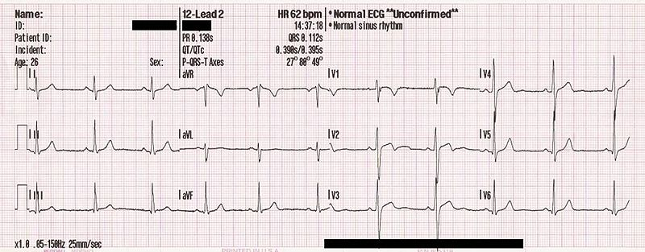
Αναλογικά – Ψηφιακά σήματα
Ως ιατρικό σήμα ορίζουμε μια μονοσήμαντη συνάρτηση y του χρόνου που περιέχει ιατρική πληροφορία. Από μαθηματική άποψη το σήμα μας δείχνει πως μεταβάλλεται η ανεξάρτητη μεταβλητή y(t) σε κάθε μεταβολή της εξαρτημένης μεταβλητής t.
Στην περίπτωση που η ανεξάρτητη μεταβλητή είναι συνεχής το σήμα είναι αναλογικό ενώ αν η ανεξάρτητη μεταβλητή λαμβάνει διακριτές τιμές το σήμα είναι ψηφιακό.
Καρδιογράφημα

Slide 6
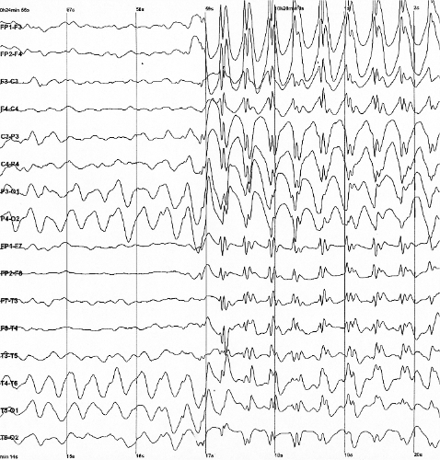
Εγκεφαλογράφημα

Slide 7
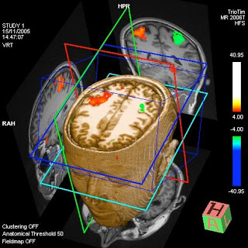
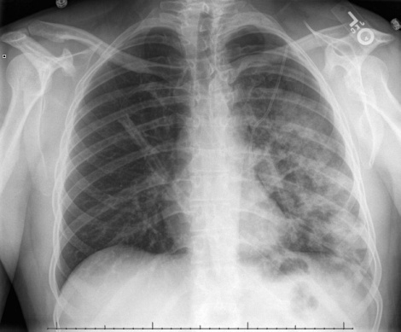
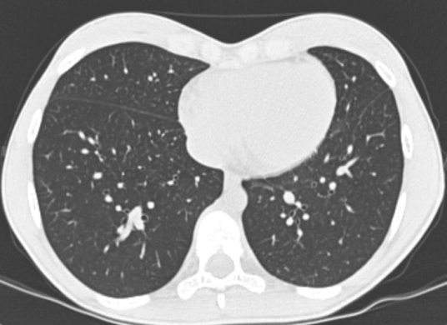
Εικόνες – σήματα περισσοτέρων διατάσεων (1)
Ως ιατρική εικόνα δύο διαστάσεων ορίζουμε μια μονοσήμαντη συνάρτηση f των χωρικών διαστάσεων x και y που περιέχει ιατρική πληροφορία.
Από μαθηματική άποψη μια εικόνα μας δείχνει πως μεταβάλλεται η ανεξάρτητη μεταβλητή f(x,y), όταν αλλάζει η θέση που καθορίζεται από τις μεταβλητές - συντεταγμένες x και y.
α) Ακτινογραφία ακτινών Χ θώρακα, β) Υπολογιστική τομογραφία πνευμονικών πεδίων, γ) 3D μαγνητική τομογραφία εγκεφάλου και οι 2-D προβολές των τομών σε κάθε επίπεδο.

Slide 8
Εικόνες – σήματα περισσοτέρων διατάσεων (2)
Οι σύγχρονες απεικονιστικές διατάξεις παράγουν εικόνες τριών διαστάσεων όπου
απεικονίζουν την περιοχή ενδιαφέροντος όχι στο επίπεδο αλλά στον χώρο, οπότε η τιμή της ανεξάρτητης μεταβλητής εξαρτημένης μεταβλητής f(x,y,z) εξαρτάται και από την τιμή μιας τρίτης ανεξάρτητης μεταβλητής-συντεταγμένης z, πέρα από τις δύο άλλες μεταβλητές x,y που καθόριζαν την θέση στο επίπεδο.
Οι εικόνες τριών διαστάσεων παράγονται ως μια αλληλουχία (στοίβα) εικόνων δύο διαστάσεων.
Οι εικόνες τεσσάρων διαστάσεων (4D) θεωρούμε τρισδιάστατες δυναμικές εικόνες, δηλαδή τρισδιάστατες εικόνες οι οποίες μεταβάλλονται με το χρόνο και συνεπώς περιγράφονται από μια συνάρτηση της μορφής f(x,y,z,t), όπου t o χρόνος.
Όταν οι ανεξάρτητες μεταβλητές είναι συνεχείς η εικόνα είναι αναλογική ενώ
Όταν η ανεξάρτητες μεταβλητές λαμβάνουν διακριτές τιμές η εικόνα είναι ψηφιακή.

Slide 9
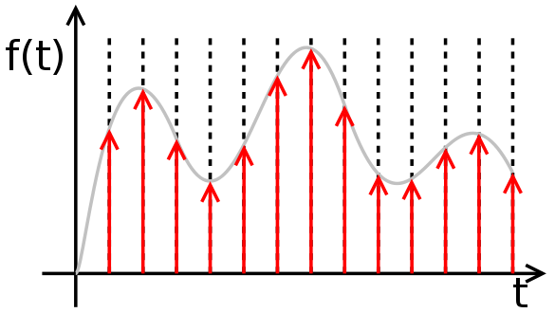
Ψηφιακή Επεξεργασία σημάτων - 1
Απαραίτητη προϋπόθεση για την επεξεργασία ενός σήματος είναι αυτό να βρίσκεται σε ψηφιακή μορφή. Πολύ συχνά όμως, σήματα που λαμβάνονται από κάποια ενόργανη μέτρηση στην ιατρική είναι σήματα συνεχούς χρόνου, δηλαδή αναλογικά. Για την μετατροπή τους σε ψηφιακά απαιτείται μια διαδικασία που είναι γνωστή ως ψηφιοποίηση και αποτελείται από τα ακόλουθα στάδια:
α) Δειγματοληψία: Είναι η διαδικασία παραγωγής μια ακολουθίας διακριτών τιμών λαμβάνοντας δείγματα από το αναλογικό σήμα. Πολύ μεγάλη σημασία έχει η περίοδος της δειγματοληψίας δηλαδή ο χρόνος που μεσολαβεί μεταξύ δύο διαδοχικών λήψεων δειγμάτων, ο οποίος πρέπει να είναι ικανός ώστε το αρχικό αναλογικό σήμα να μπορεί να ανακατασκευαστεί, χωρίς απώλεια πληροφορίας.

Slide 10
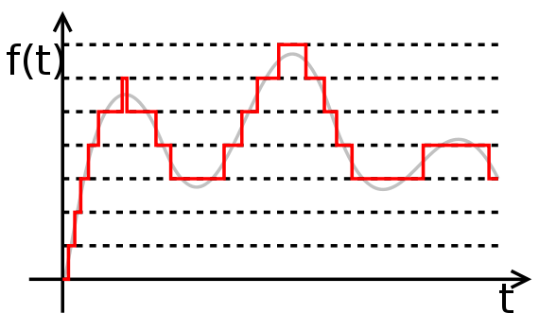
Ψηφιακή Επεξεργασία σημάτων - 2
β) Κβάντιση: Είναι η διαδικασία κατά την οποία κάθε δείγμα που έχει προκύψει από την δειγματοληψία αντιστοιχίζεται στην κοντινότερη τιμή από ένα πεπερασμένο πλήθος από προκαθορισμένες τιμές (στάθμες)

Slide 11
Ψηφιακή Επεξεργασία σημάτων - 3
Οι επεξεργασίες που μπορούν να εφαρμοστούν στο σήμα που προέκυψε από την ψηφιοποίηση είναι οι εξής:
Απόρριψη θορύβου: Ονομάζεται η διαδικασία με την οποία αποβάλλεται από το σήμα ο θόρυβος και μένει το καθαρό σήμα.
Συμπίεση: Με τον όρο συμπίεση σήματος (signal compression) εννοούμε τη μετατροπή ενός ψηφιακού σήματος σε μικρότερο (Λιγότερα bits), ώστε να απαιτείται λιγότερη ψηφιακή πληροφορία για την αποθήκευσή του. Η συμπίεση ενός σήματος μπορεί συχνά. αλλά όχι πάντα να έχει επίδραση στην διαθεσιμότητά του ή στην ακρίβεια του περιεχομένου του. (μέθοδοι συμπίεσης : απωλεστικές και μη-απωλεστικές)
Φιλτράρισμα: Πολύ συχνά στα σήματα εφαρμόζονται φίλτρα οπότε στην έξοδο των φίλτρων λαμβάνονται νέα ψηφιακά σήματα με την πληροφορία που θέλουμε (βαθυπερατό φίλτρο : αποκοπή υψηλών συχνοτήτων)
Μετασχηματισμός: Η αρχική μορφή που έχουμε πάντα για το σήμα μας είναι αυτή στο πεδίου του χρόνου. Πολύ συχνά όμως υπάρχει πληροφορία στο σήμα που δεν είναι ορατή που δεν είναι ορατή σε αυτό το πεδίο και μπορεί να αναδειχτεί πιο εύκολα αν το σήμα μετασχηματιστεί σε άλλο πεδίο. (μετασχηματισμός Fourier που μετασχηματίζει ένα σήμα από το πεδίο του χρόνου στο πεδίο των συχνοτήτων)

Slide 12
Ψηφιακή Επεξεργασία Εικόνας - 1
Όπως και στα σήματα έτσι και στις εικόνες απαραίτητη προϋπόθεση για την επεξεργασία του είναι να βρίσκονται σε ψηφιακή μορφή.
Αν και πλέον οι περισσότερες σύγχρονες ιατρικές απεικονιστικές διατάξεις, παράγουν εικόνες που είναι σε ψηφιακή μορφή, στην περίπτωση που η εικόνα που επιθυμούμε να επεξεργαστούμε είναι αναλογική, πρέπει να τη μετατρέψουμε σε ψηφιακή χρησιμοποιώντας τις διαδικασίες της δειγματοληψίας και κβάντισης με τρόπο ανάλογο με αυτό των σημάτων και η διάταξη που χρησιμοποιείται για αυτή τη διαδικασία είναι γνωστή ως ψηφιοποιητής.

Slide 13
Ψηφιακή Επεξεργασία Εικόνας - 2
Τμηματοποίηση (Segmentation):
Η διαδικασία τεμαχισμού της εικόνας σε πολλαπλά τμήματα τα οποία είτε να ορίζουν ανεξάρτητες ανατομικές δομές είτε να είναι τέτοια ώστε να έχει μεγαλύτερο νόημα η πρόσθετη επεξεργασία τους.
Παράδειγμα τριών διαφορετικών τμηματοποιήσεων εικόνας εγκεφάλου από μαγνητικό τομογράφο.

Slide 14
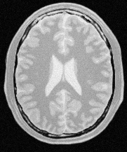
Ψηφιακή Επεξεργασία Εικόνας - 3
Εντοπισμός ακμών (Edge Detection):
Πρόκειται για τη διαδικασία με την οποία εντοπίζουμε τις ακμές μια εικόνας οι οποίες συχνά στις ιατρικές εικόνες καθορίζουν όρια ανατομικών δομών.
Παράδειγμα εφαρμογής αλγορίθμου εντοπισμού ακμών σε εικόνα εγκεφάλου από μαγνητικό τομογράφο.

Slide 15
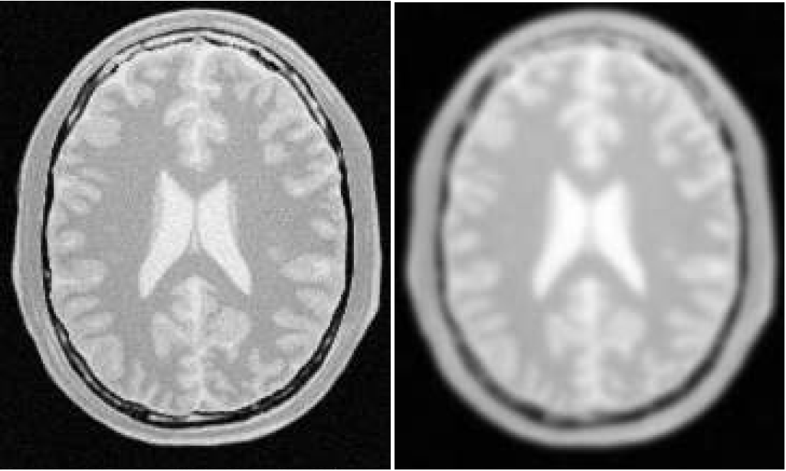
Ψηφιακή Επεξεργασία Εικόνας - 4
Εφαρμογή φίλτρων:
Υπάρχουν περιπτώσεις προβλημάτων στα οποία η αρχική εικόνα θα πρέπει να φιλτραριστεί ώστε να αναδειχθεί κάποια πληροφορία που περιέχει και δεν είναι άμεσα ορατή ή να είναι έτοιμη για να υποστεί περαιτέρω επεξεργασία.
Παράδειγμα τέτοιου φίλτρου είναι ένα φίλτρο εξομάλυνσης (smoothing) η επίδραση του οποίου σε κάποια εικόνα φαίνεται στην εικόνα που ακολουθεί.
Παράδειγμα εφαρμογής φίλτρου εξομάλυνσης σε εικόνα εγκεφάλου από μαγνητικό τομογράφο.

Slide 16
Ψηφιακή Επεξεργασία Εικόνας - 5
Ευθυγράμμιση εικόνων (Image Registration)
Είναι σύνηθες στην κλινική πρακτική ένας ασθενής να επιβάλλεται σε περισσότερες από μια απεικονιστικές διαγνωστικές εξετάσεις ή να επιβάλλεται στην ίδια διαγνωστική απεικονιστική μέθοδο δύο διαφορετικές χρονικές στιγμές ώστε να είναι δυνατή η αποτίμηση της εξέλιξης της νόσου ή της απόκρισης του στην θεραπεία μεταξύ των δύο χρονικών στιγμών.
Σε όλες αυτές τις περιπτώσεις υπάρχουν δύο εικόνες που πρέπει να αντιστοιχιστούν δηλαδή κάθε σημείο p της πρώτης να αντιστοιχεί στο ίδιο σημείο q της δεύτερης.
Σχηματική αναπαράσταση αντιστοίχησης σημείων κατά την ευθυγράμμιση δύο εικόνων

Slide 17
Ψηφιακή Επεξεργασία Εικόνας - 6
Για το σκοπό αυτό πάνω στη πρώτη εικόνα (κινούμενη εικόνα) εφαρμόζονται μετασχηματισμοί που επιχειρούν να ταυτίσουν κάθε σημείο της με το αντίστοιχο σημείο της δεύτερης εικόνας (Εικόνας Αναφοράς).
Η ευθυγράμμιση ιατρικών εικόνων είναι μια δύσκολη διαδικασία λόγω της διαφορετικής στάσης και θέσης του ασθενούς μεταξύ των δύο λήψεων και της ελαστικότητας αρκετών ανατομικών δομών του ανθρωπίνου σώματός
(π.χ. τα πνευμονικά πεδία είναι δύσκολο να ευθυγραμμιστούν διότι πέρα από τη διαφορετική θέση του ασθενούς μεταξύ των δυο λήψεων, θα πρέπει να ληφθεί υπόψη και η παραμόρφωση που υφίστανται τα πνευμονικά πεδία κατά τις φάσεις της εισπνοής και της εκπνοής)

Slide 18
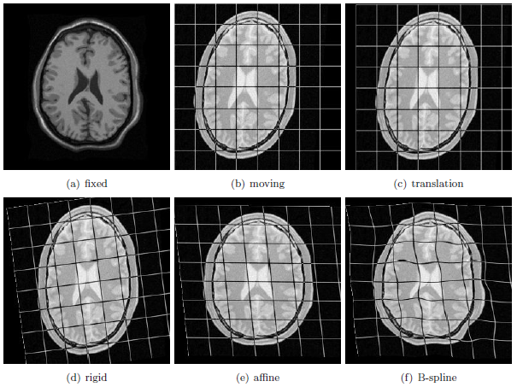
Ψηφιακή Επεξεργασία Εικόνας - 7
Παράδειγμα εφαρμογής 4 μετασχηματισμών για την ευθυγράμμιση δύο εικόνων

Slide 19
Σημείωμα Αναφοράς
Copyright Πανεπιστήμιο Πατρών, Κλεπετσάνης Παύλος «Ψηφιακή Επεξεργασία Ιατρικών Σημάτων και Εικόνας». Έκδοση: 1.0. Πάτρα 2015.
Διαθέσιμο από τη δικτυακή διεύθυνση:
https://eclass.upatras.gr/courses/PHA1612/

Slide 20
Σημείωμα Αδειοδότησης
Το παρόν υλικό διατίθεται με τους όρους της άδειας χρήσης Creative Commons
Αναφορά, Μη Εμπορική Χρήση Παρόμοια Διανομή 4.0 [1] ή μεταγενέστερη, Διεθνής
Έκδοση. Εξαιρούνται τα αυτοτελή έργα τρίτων π.χ. φωτογραφίες, διαγράμματα κ.λ.π.,
τα οποία εμπεριέχονται σε αυτό και τα οποία αναφέρονται μαζί με τους όρους χρήσης
τους στο «Σημείωμα Χρήσης Έργων Τρίτων».
[1] http://creativecommons.org/licenses/by-nc-sa/4.0/
Ως Μη Εμπορική ορίζεται η χρήση:
που δεν περιλαμβάνει άμεσο ή έμμεσο οικονομικό όφελος από την χρήση του έργου, για το διανομέα του έργου και αδειοδόχο
που δεν περιλαμβάνει οικονομική συναλλαγή ως προϋπόθεση για τη χρήση ή πρόσβαση στο έργο
που δεν προσπορίζει στο διανομέα του έργου και αδειοδόχο έμμεσο οικονομικό όφελος (π.χ. διαφημίσεις) από την προβολή του έργου σε διαδικτυακό τόπο
Ο δικαιούχος μπορεί να παρέχει στον αδειοδόχο ξεχωριστή άδεια να χρησιμοποιεί το έργο για εμπορική χρήση, εφόσον αυτό του ζητηθεί

Slide 21
Τέλος Ενότητας

